Slide 1

Integrantes
Christian
Raphael
Gustavo
Henrique
Giselle
Araújo
Guilherme
Santos
Adaías
Santos
Guilherme
De Sá

Slide 2



Slide 3

Segmento/Contexto

Slide 4

Problema

Slide 5

HLD

Slide 6
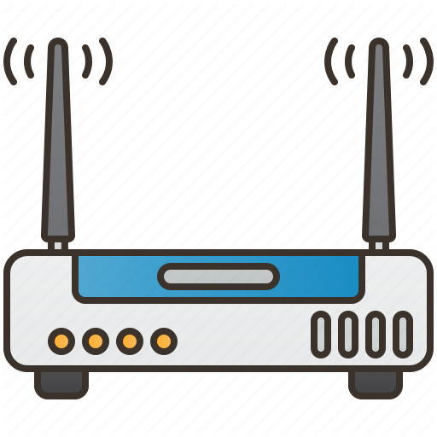












Os sensores irão monitorar o ambiente e detectar se o próprio é propício para o armazenamento adequado dos livros
Roteador Wirelles
Os dados serão enviados para o sistema da empresa para o monitoramento e gerencimento
Internet
Servidores
Plataforma
Sistemas
Comunicação

Slide 7

LLD

Slide 8




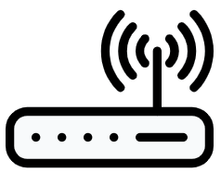


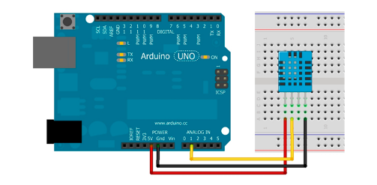





Microsoft Azure
Servidor da Aplicação
HTML / CSS
Node JS / JavaScript
BD SQL Server
Internet
Capitação de dados
Uso das informações
Internet LAN / Wi fi
Internet LAN / Wi fi
Arduino
Cabo
USB
Notbook HP
Core i3 8GB RAM
Com Node JS e IDE arduino
Notbook HP
Core i3 8GB RAM
Com Chrome
ou Firefox
Sensor de
Temperatura e umidade
DHTT11
Protoboard

Slide 9

Solução Proposta

Slide 10

Requisitos (Backlog)

Slide 11

Site / Simulador Financeiro

Slide 12

Banco de Dados

Slide 13
Arduino

Slide 14

Repositório no GitHub

